Slide 1
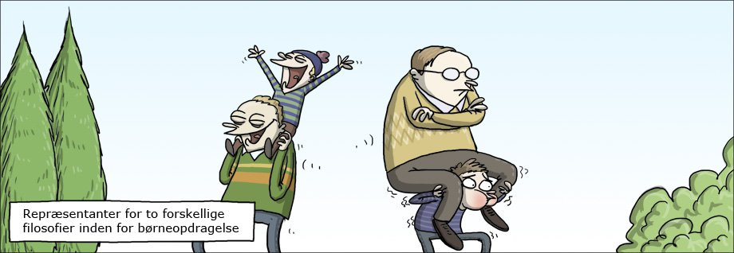
Opdragelse

Slide 2
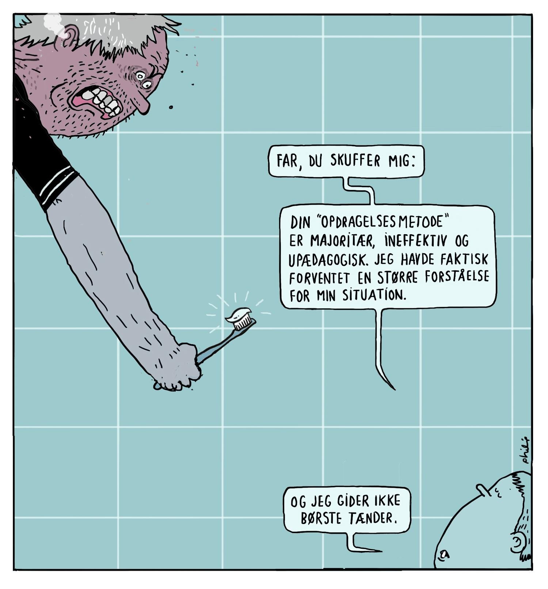
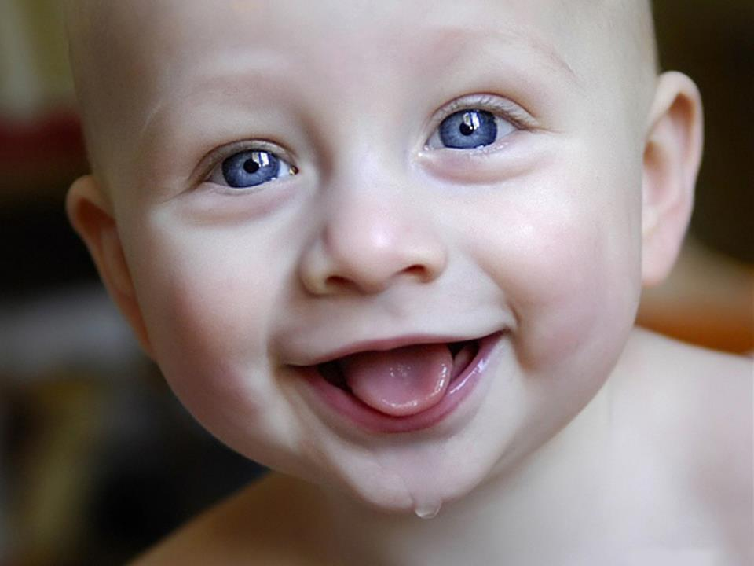
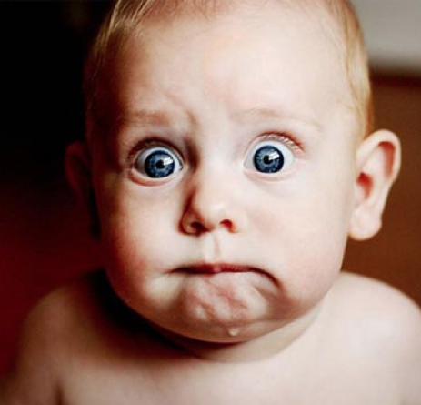
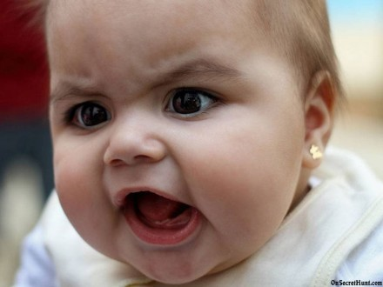
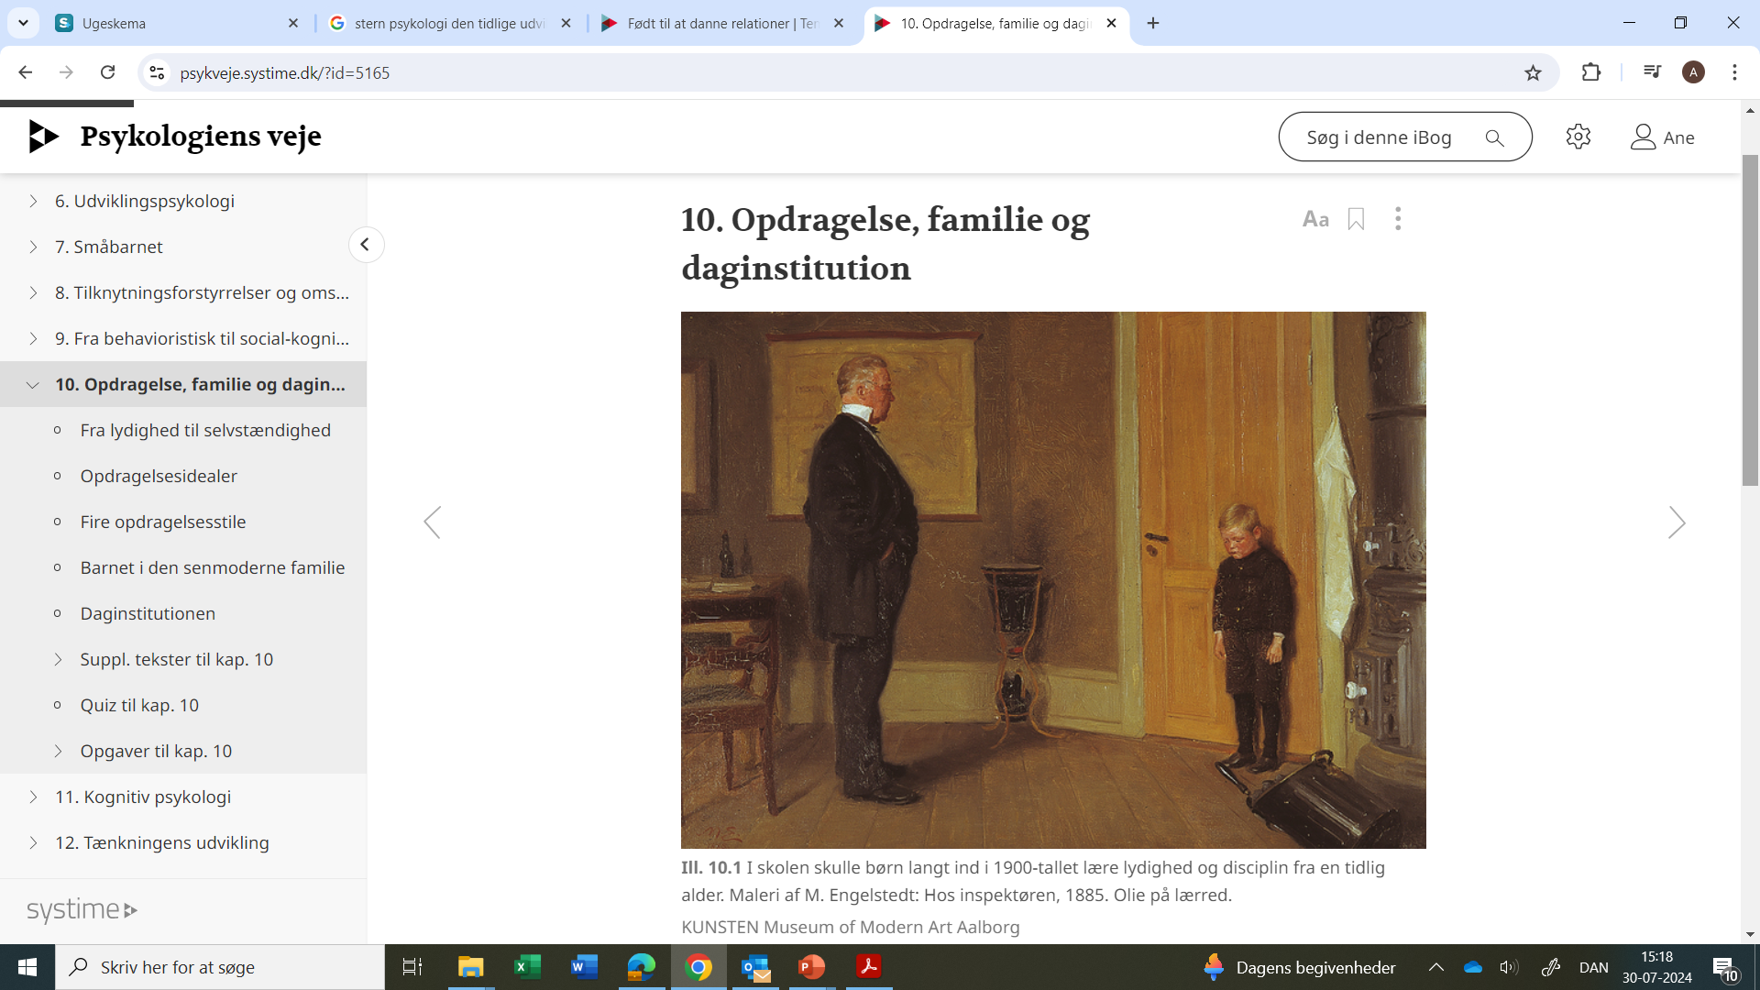
Opdragelse
Opdragelse som begreb lyder lidt gammeldags og emmer af kæft, trit og retning, men i realiteten dækker det over et helt grundlæggende træk ved den menneskelige tilværelse: Børn fødes ikke fikse og færdige
Selv om den moderne spædbarnsforskning har vist, at børn kommer til verden med overraskende mange kompetencer, så ligger samfundets normer og regler ikke i generne, men skal læres
Almen dannelse - opdragelse, værdigrundlag og dannelse (4.55 min.): https://www.youtube.com/watch?v=nFcf4WTGi7k
Stern mener at barnet allerede fra første stadie i barndommen er et "kompetent individ" som i det første leveår er i stand til at danne relationer med andre.

Slide 3
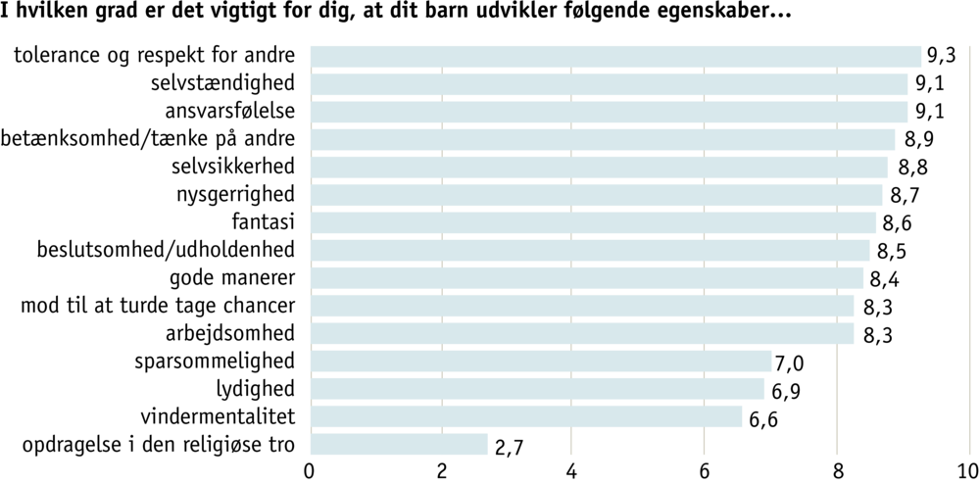
Vigtige egenskaber
På tværs af sociale skel er danske forældre enige om især at prioritere tolerance, selvstændighed og ansvarsfølelse.
Undersøgelsen er fra 2012, ser det mon stadig ud i 2025?
Børneliv – ifølge danskerne. TrygFonden og Mandag Morgen, 2012 / Illustration: Systime

Slide 4
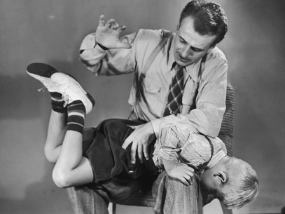
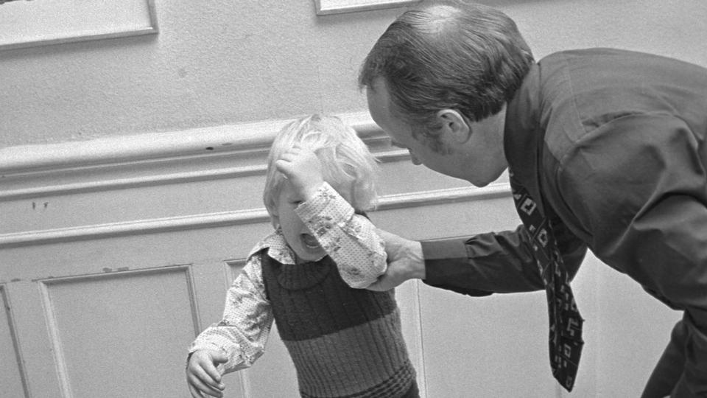
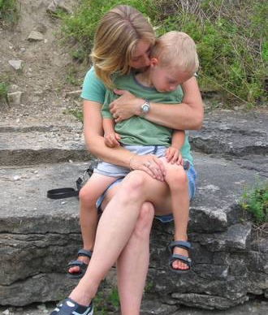
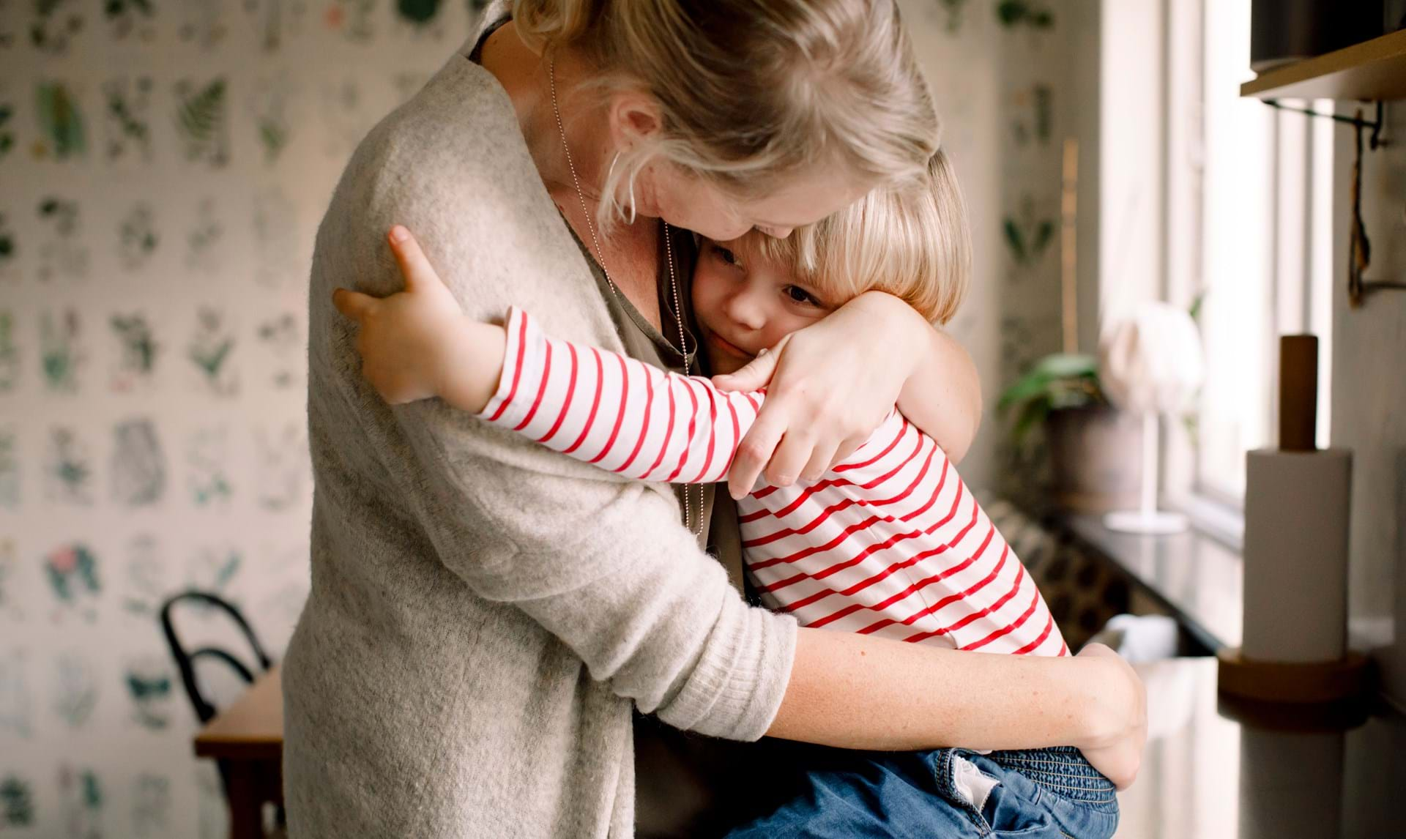
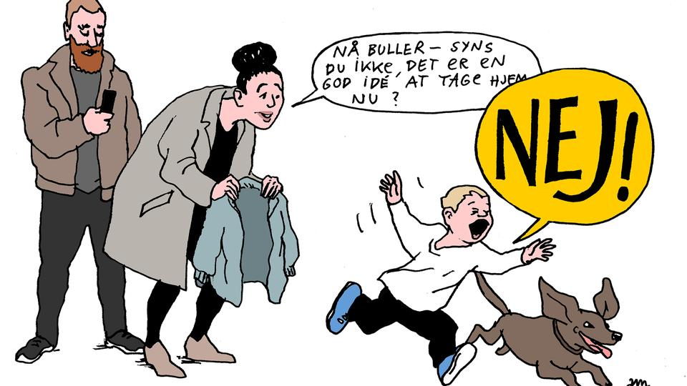
Indirekte og direkte opdragelse
Den indirekte opdragelse = foregår, når barnet deltager i hverdagslivets rutiner sammen med andre
Den direkte opdragelse = foregår når forældre og andre giver barnet anvisninger på, hvordan det skal opføre sig og hjælper det med at tilegne sig de mange normer og spilleregler, der findes i samfundet.
Selv om opdragelse set på denne måde er noget grundlæggende, kan måderne, der opdrages på, variere uhyre meget fra kultur til kultur og fra samfund til samfund.
Hvert samfund og tidsperiode har sine opdragelsessyn, der fortæller noget om, hvordan man mener børn bør opdrages, sine opdragelsesidealer, der fortæller noget om, hvad man ideelt set ønsker at opdrage dem til, og endelig også sine særlige børnesyn, der fortæller noget om, hvordan man opfatter et barn. De hænger selvfølgelig nøje sammen.

Slide 5
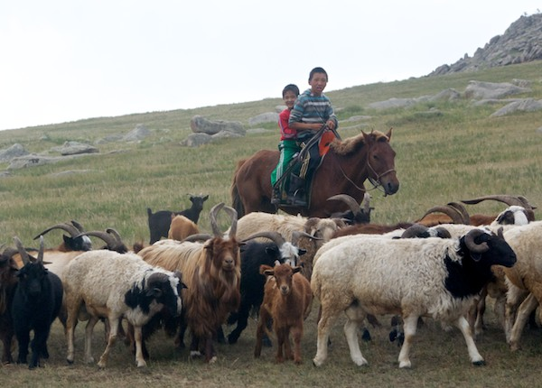
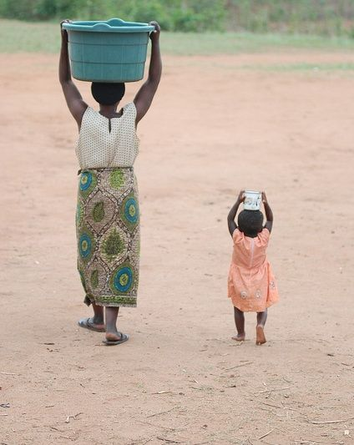

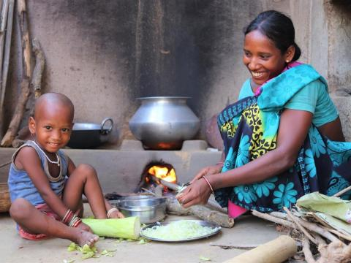

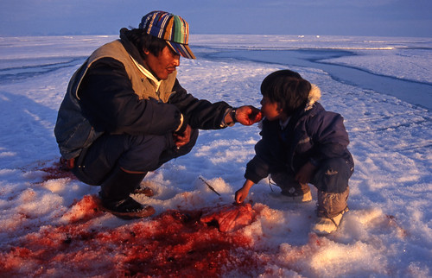


Slide 6

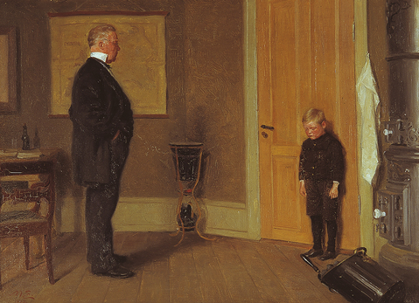
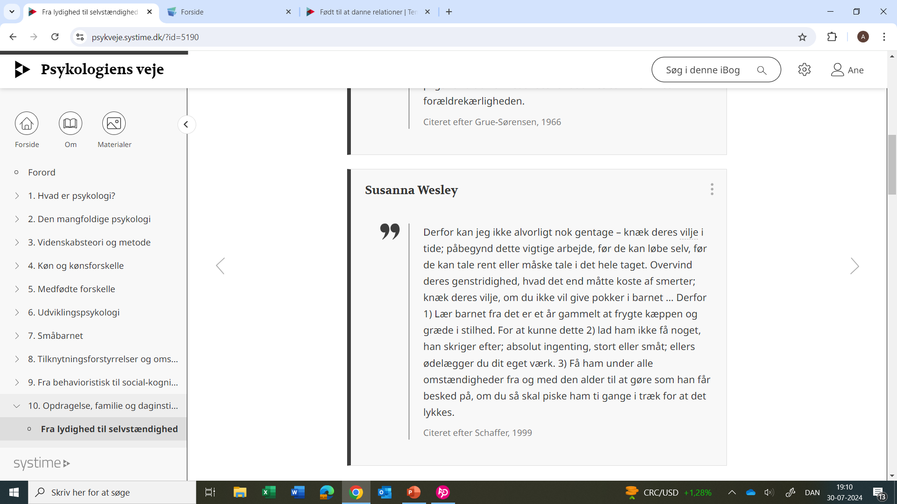
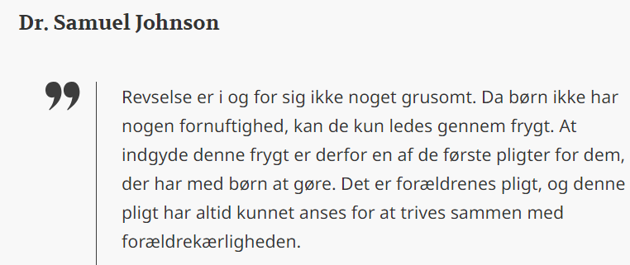
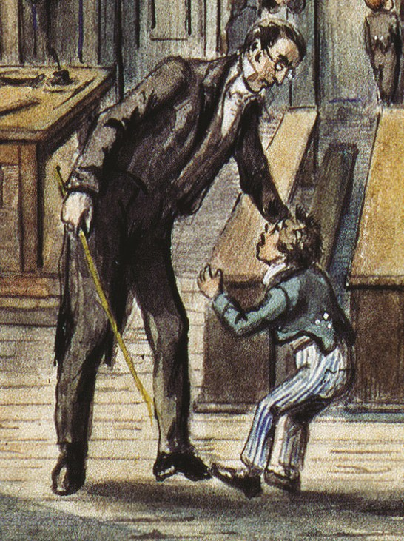
Autoritær opdragelse
I 1700- og 1800-tallet blev børn udsat for en autoritær og ofte meget hårdhændet opdragelsespraksis, der skulle gøre dem til lydige og velopdragne mennesker
Baggrunden for denne opdragelse var både at finde i kristne idealer om fromhed og lydighed mod Gud, men også i en stigende interesse i borgerskabet for at sikre børnenes fremtid
Hvor et menneskes muligheder tidligere var bestemt gennem den stand og det kollektive fællesskab, det blev født ind i, så opstod i borgerskabet den mulighed, at det enkelte individ gennem flid, uddannelse og en personlig indsats kunne bevæge sig opad i det sociale hierarki og omvendt kunne frygte at falde igennem socialt, hvis vedkommende ikke fik en uddannelse og ikke klarede sig godt nok
Kun gennem en planmæssig og fast opdragelse mente man at kunne sikre børnene en god fremtid og værne dem mod social ulykke. "Det er for din egen skyld, vi gør det", lød det fra opdragerne.
Englænderne Samuel Johnsons og Susanna Wesleys udtalelser om børneopdragelse giver os et fint indblik i synet på barnet og dets opdragelse i 1700-tallet. Se kasser.

Slide 7
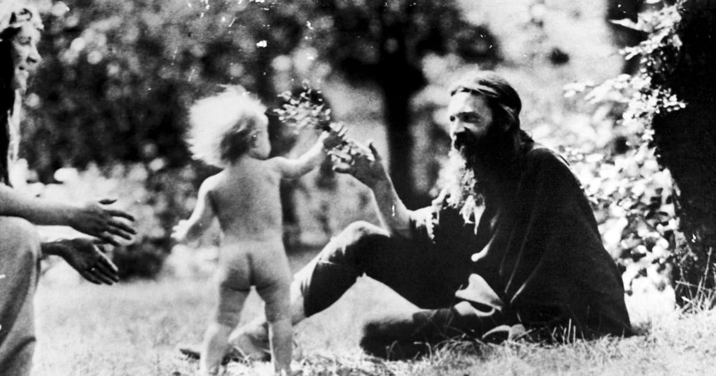
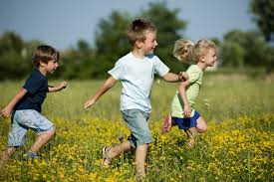

Frigørende pædagogik
Den autoritære opdragelsespraksis kommer efterhånden under pres, men først i 1960’erne begynder den dog for alvor at tabe terræn.
Årsagerne er mange. Men demokratiseringen af samfundet og det større fokus på det enkelte individs rettigheder er stærkt medvirkende faktorer, der både præger pædagogikken i daginstitutioner og skoler og opdragelsen i familien.
Barnet har ikke kun pligter, men også rettigheder.
I 1970'erne og 1980'erne taler man i pædagogiske kredse om frigørende pædagogik og selvforvaltning. Man lægger vægt på det enkelte barns behov og interesser og på, at de voksne ikke skal strukturere børnenes dagligdag, men give dem plads til, at de selv kan bestemme, hvad de har lyst til at lave.
Børn skal have tid til at lege og leve i nuet og udforske verden sammen med andre børn.

Slide 8
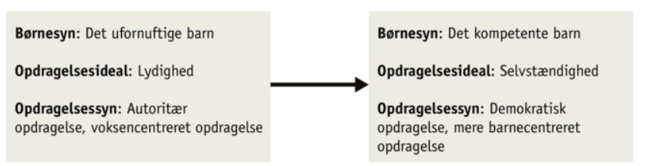

Dit kompetente barn
Inden for udviklingspsykologien vokser der fra 1970'erne et nyt syn på børn frem.
Den moderne spædbarnsforskning påviser, at børn fødes med mange sociale kompetencer og er aktive med-skabere i deres eget liv.
Den tankegang tager familieterapeuten Jesper Juul op i bogen Dit kompetente barn fra 1995. Se kasse
Børn fødes ikke ufornuftige, men tværtimod med mange sociale kompetencer, siger Juul. Derfor bør voksne i højere grad lytte til børnene i stedet for blot at bestemme over dem. Bogen er et opgør med den autoritære opdragelse, der ifølge Juul ødelægger menneskers selvværd, og den er et forsvar for, at børn ikke bare skal tilpasses de voksnes verden, på de voksnes præmisser, men at de voksne også skal indstille sig på børnenes præmisser, lytte til deres kompetente tilbagemeldinger, som det hedder, og tage børnenes behov alvorligt og medinddrage dem i familiens beslutninger for på denne måde at udvikle deres selvansvarlighed og integritet.
https://www.youtube.com/watch?v=84tsPOYkL8U&t=125s – fra. 1.58 – 8.25

Slide 9
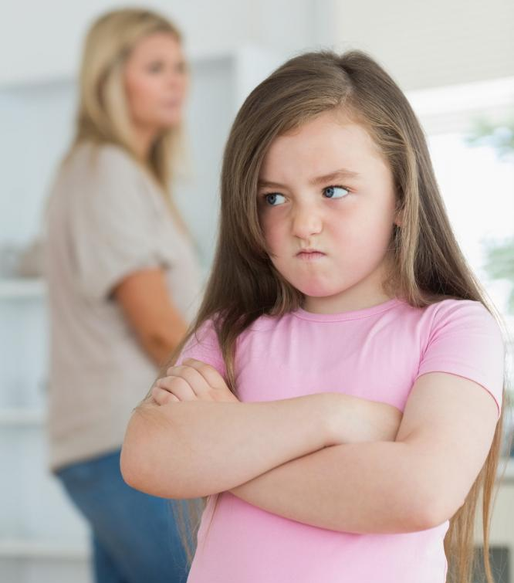
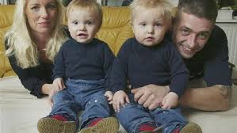
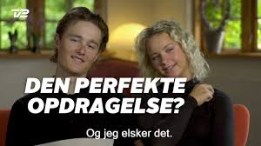
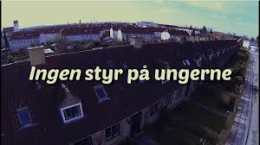
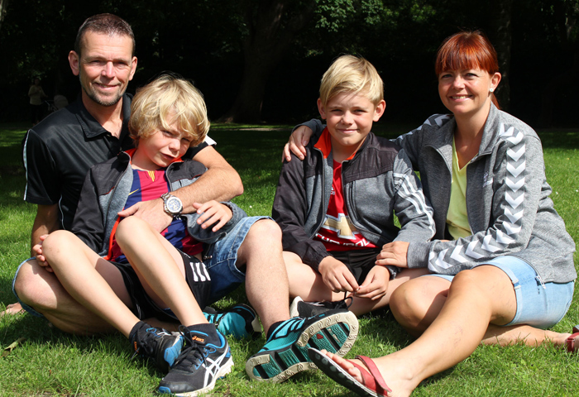
Misforstået demokratisk opdragelse (curlingforældre)
At inddrage børnene betyder imidlertid ikke, at forældrene skal lade børnene gøre, hvad de har lyst til og tager rollen som service-forældre på sig.
En sådan opdragelse resulterer ifølge Juul i "små tyranner" og i det, der er blevet kaldt den "narcissistiske børnekarakter". Disse børn bliver ikke selvansvarlige og selvstændige, men tværtimod selvoptagne, mener han. Juul kalder dette for en misforstået form for demokratisk opdragelse.
I 00'erne vrimlede det med tv-udsendelser som f.eks. "Hjælp vi har børn" (DR, 2006) hvor man kunne se en tilbagevenden af et mere traditionelt opdragelsessyn, der hævdede, at man med de rette doser af straf og belønning kunne få selv de mest genstridige børn til at opføre sig pænt og være lydige overfor forældrene. Programmerne blev et signal om de problemer, forældre i det senmoderne samfund har med at opdrage børnene og give dem både plads og kærlighed og samtidig være konsekvente i de grænser, de sætter.
Lola Jensen – sig nej:
https://www.facebook.com/tv2nord/videos/lola-jensen-l%C3%A6r-at-sige-nej/10213629242619969/?locale=da_DK
”Hjælp - Vi har fået børn!” (2002)
Opdrag en vinder
2017
2017
2013
2013

Slide 10
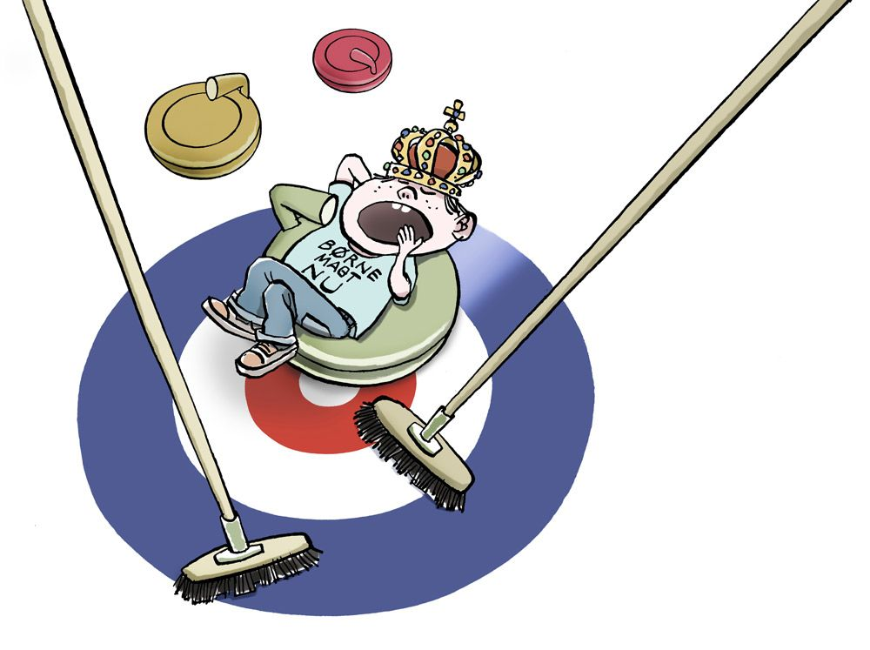
Den senmoderne familie
Den senmoderne familie kan beskrives som en forhandlingsfamilie, hvor der med forhandling menes, at det er argumenternes vægt, der er afgørende i familiens beslutninger og ikke den voksnes styrke- og magtposition.
Forhandling og argumentation varetager ideelt set både børnenes selvstændighed og forældrenes ønske om social kontrol. Barnet vil opleve, at regler og grænser ikke er endegyldige og indiskutable, men kan laves om, og kompromisser kan forhandles og opnås med de voksne.
Forhandlingsfamilien har erstattet tidligere tiders mere autoritære familie, og det positive resultat af denne udvikling er, at børn i dag er mere kravstillende, mindre bange for autoriteter og optræder med større selvværd i sociale sammenhænge. Dog er der omvendt risiko for, at den svækkede autoritetstro og de flydende regler kan skabe grænsesøgende, egoistiske og usikre børn.

Slide 11
Vilkår for den senmoderne familie
Den senmoderne families fokus på barnets rettigheder og dens optagethed af at give børnene så god en opvækst som overhovedet mulig bringer børnene ind i familiens centrum – på godt og ondt.
Det skyldes bl.a. en række vilkår for den senmoderne familie:
De fleste børn i dag vokser op med kun én søskende. Det giver forældrene større mulighed for at koncentrere sig om det enkelte barn, og det giver omvendt det enkelte barn større mulighed for at få forældrenes udelte opmærksomhed.
Desuden er de få børn i familien som regel ønskebørn takket været mulighederne for svangerskabsforebyggelse og abort. De har forældrenes ubetingede kærlighed, og ofte er følelserne mellem barn og forældre meget stærke i den senmoderne familie.
Man kan tale om den barnecentrerede familie, der bruger den sparsomme tid efter arbejdet til at koncentrere sig om børnene. Det er især deres aktiviteter og behov og ikke de voksnes, der strukturerer livet i den senmoderne familie. Ofte forsøger man at komme barnets behov i møde for at undgå konflikter i den begrænsede tid, man har sammen.
Takket være psykologisk og pædagogisk viden er forældre i dag opmærksomme på at den måde de opdrager barnet på har betydning for dets opvækst og måske også for dets videre succes i livet. Denne viden kan let skabe usikkerhed, om man nu gør det rigtige, om ens projekter med barnet vil lykkes. Nutidens forældre bliver ofte omtalt som bekymrede "helikopterforældre", der konstant overvåger deres børn for at kunne være klar ved den mindste udfordring, de udsættes for.
Usikkerheden i opdragelsen i dag skal dog også ses på baggrund af den norm- og traditionsopløsning, der kendetegner det senmoderne samfund. Alt kan i princippet sættes til diskussion, alt er muligt, alt kan forhandles.

Slide 12
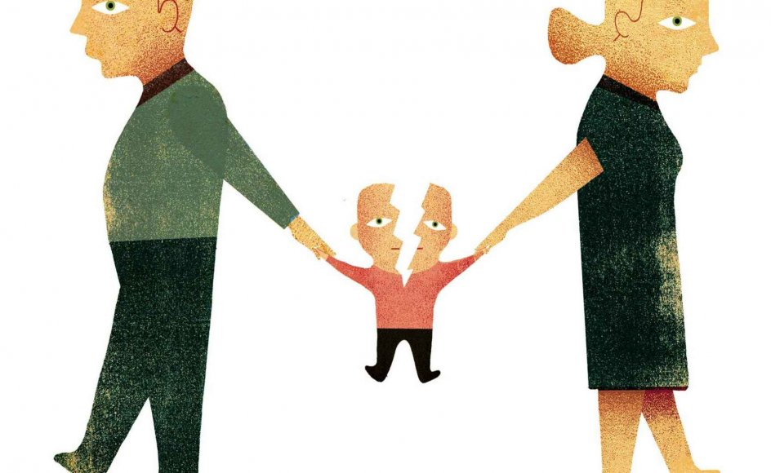
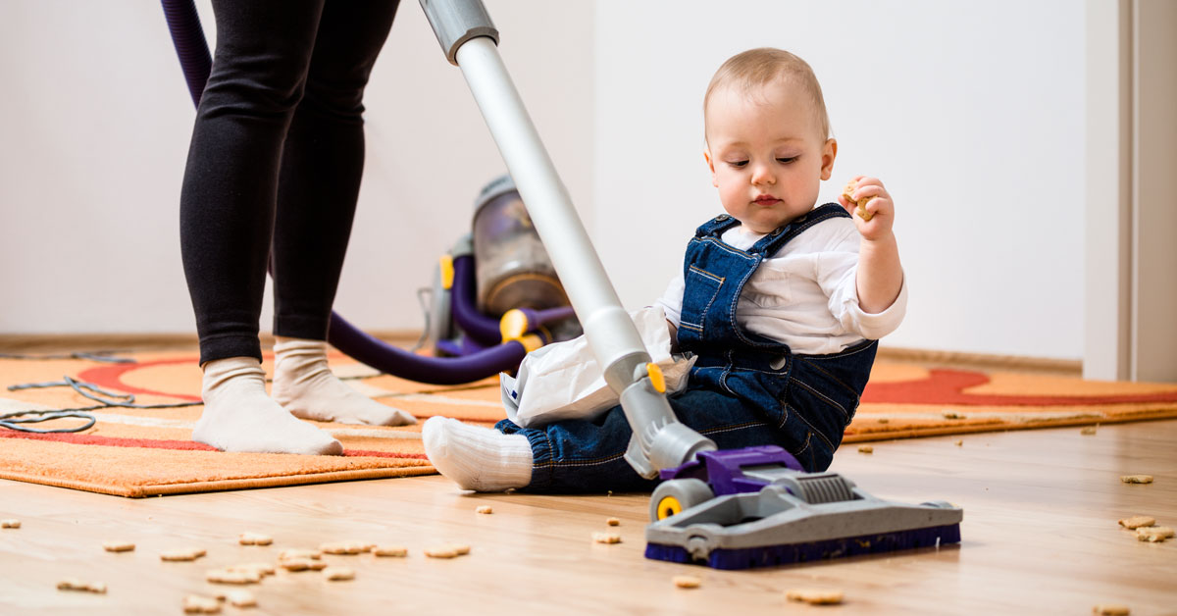

Yderligere kendetegn for den senmoderne familie
Den senmoderne familie er præget af ustabilitet.
Ifølge tal fra Danmarks Statistik ender 46 procent af alle ægteskaber i dag i skilsmisser. Flere børn vokser af den grund op med en enlig forsørger, bor på skift hos mor og far eller kommer til at leve i en ny sammenbragt familie
Den senmoderne familie er kendetegnet ved, at begge ægtefæller typisk er i arbejde. Dermed er familien ikke længere organiseret omkring to komplementære roller som i den traditionelle husmorfamilie, hvor manden var lønarbejder og kvinden tog sig af husarbejdet, men man kan i stedet tale om den symmetriske familie, hvor begge parter har lønarbejde og ideelt set deles om husarbejdet
Ønsket om at være noget for barnet og komme dets behov i møde kommer i den symmetriske familie let i konflikt med den knaphed på tid, mange forældre oplever, især mens børnene er små, og hvis forældrene begge gør karriere. Den symmetriske familie skaber et stort behov for organiseret tilsyn med børnene uden for familien i form af fx daginstitution

Slide 13
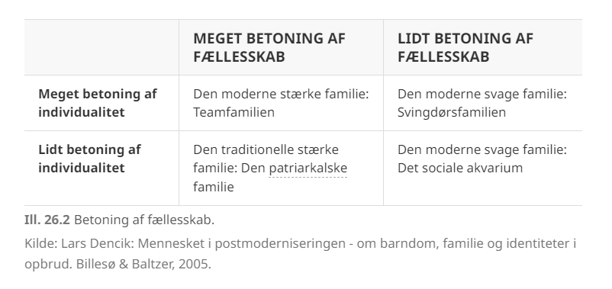

4 familietyper
Professor Lars Dencik:
Familien er et fællesskab, der består af forskellige individer
I det senmoderne samfund vokser det enkelte individs behov for selvrealisering og individuel udfoldelse og kommer let i konflikt med de forpligtelser, individet har overfor familiefællesskabet
Forskellige familietyper løser dette spændingsforhold på forskellig vis – læs mere på de følgende slides:

Slide 14
Teamfamilien og den patriarkalske familie
Teamfamilien er kendetegnet ved, at de enkelte medlemmer af familien i høj grad har mulighed for at realisere deres egne individuelle projekter, men det sker samtidig med at det afstemmes og koordineres med de andres projekter og med fællesskabets behov
Det sker gennem frivillige aftaler og forhandlinger, hvor alle berørte parter har noget at skulle have sagt. Familielivet er således præget af en demokratisk og diskuterende atmosfære, hvor alle parter på samme tid er både selvhævdende og kompromissøgende
Den patriarkalske familie er en familietype, hvor de enkelte medlemmer er underlagt familiefællesskabets krav og forventninger
Beslutningerne i familien er domineret af familiens patriarkat, der ofte vil være en mand, men også kan være en kvinde. Medlemmernes mulighed for at realisere sig selv er underordnet hensynet til, hvad dette patriarkat mener er bedst og mest nødvendigt for fællesskabet
I tolkningen eller vurderingen af, hvad der er bedst for fællesskabet, kan familiens patriarkat i større eller mindre grad lytte til de enkelte medlemmers ønsker, således at alt, hvad der besluttes eller gøres i denne familietype, ikke nødvendigvis behøver at blive oplevet som tvang. Indordningen i fællesskabet sker da også gradvist gennem deres socialisation ind i bestemte roller og gennem deres accept af givne traditioner og normer. Familielivet præges af en autoritær ånd, hvor de enkelte medlemmer sjældent er selvhævdende på bekostning af sammenholdet i familien

Slide 15
Svingdørsfamilien og det sociale akvarium
Svingdørsfamillien er en familietype, hvor medlemmerne i høj grad har frihed til at realisere sig selv – f.eks. deres karriere eller fritidsaktiviteter – uden at de skal stå til ansvar over for resten af familien
Kravene til fællesskab skubbes således i baggrunden, for at den enkelte i så høj grad som mulig kan forfølge sine egne behov og interesser, hvilket betyder at familielivet let bliver anarkistisk og usammenhængende. Familiemedlemmerne mødes sjældent, men går forbi hinanden som i en svingdør
Det sociale akvarium er en familietype, hvor familiemedlemmerne tilbringer en stor del af tiden sammen, men de foretager sig ikke noget aktivt sammen, der skaber samhørighed
Man har ikke mange faste rutiner eller ritualer i familien. Det er ikke fordi alle hver især prioriterer deres egne interesser, man gør blot ikke noget for at skabe en følelse af samhørighed i familien
Ifølge Dencik har den kulturelle frisættelse og individualiseringen i det senmoderne samfund gjort mange mennesker orienteringsløse og rådvilde i en grad, så man har fået svært ved at skabe et sammenhængende familiemønster. Hverdagen i denne familietype flyder meget, uden at der opstår egentlige interessekonflikter eller på den anden side oplevelser af samhørighed. Man er sammen uden at være fælles om noget, som fisk i et akvarium.

Slide 16
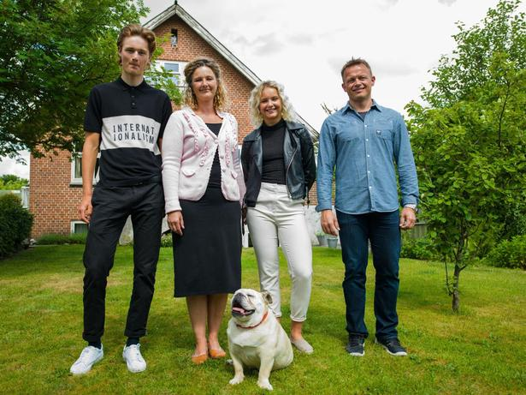
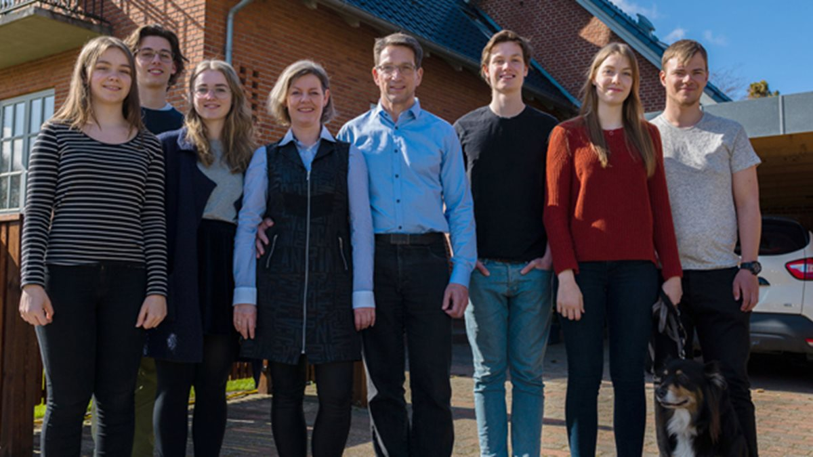
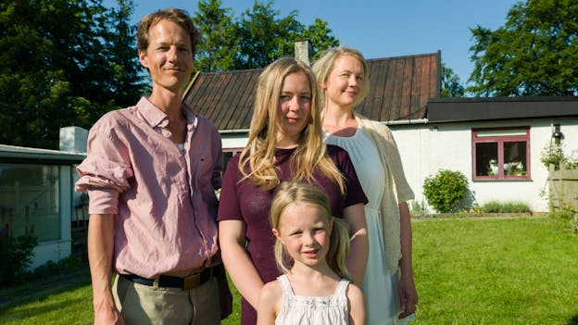
Den perfekte opdragelse
Selv inden for den samme kultur er der ofte store forskelle på, hvordan forældre opdrager deres børn til det sociale livs krav og spilleregler.
I tv-programmet: ”Den perfekte opdragelse” (2017) møder vi tre forskellige familier, der alle har truffet bevidste valg for deres opdragelsesmetode. Kan I sige noget om deres forskellige opdragelsesmetoder blot ud fra billederne?
Se udsendelsen her: Den perfekte opdragelse? ( 1 ) - mitCFU.dk
Hvad er din egen opdragelsesstil: https://livsstil.tv2.dk/2017-09-18-test-dig-selv-hvilken-type-opdrager-er-du

Slide 17
Summeopgave
Diskuter:
Hvilken af de tre familier – hvis nogen – kan du bedst se dig selv i/se dig selv hente inspiration fra i opdragelsen af dine egne evt. kommende børn. Hvad er det vigtigt for dig at lægge vægt på i opdragelsen af evt. egne børn?
Hvordan opfatter du/I børn og deres opførsel i dag?
Hvor vurderer du/I, at de største problemer ligger i opdragelsen i dag?
Hvad synes du, at dine forældre især gjorde godt i forbindelse med din egen opdragelse?
Hvilke af de 4 opdragelsesstile, som er beskrevet på slide 17-21 kan I koble på de forskellige familier/opdragelsesstile fra ”Den perfekte opdragelse”-udsendelsen – læs også kritikken af undersøgelsen på slide 22

Slide 18
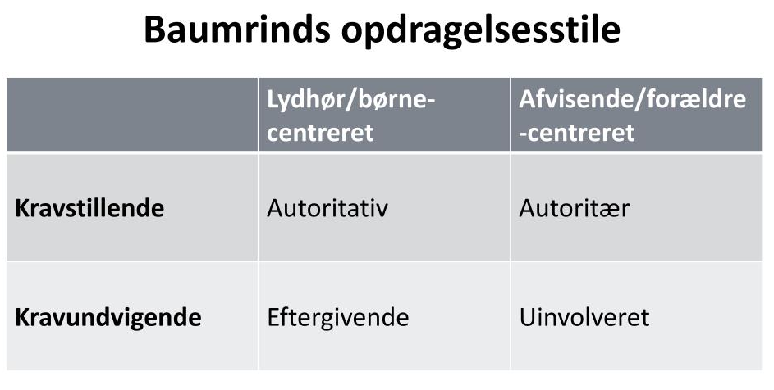
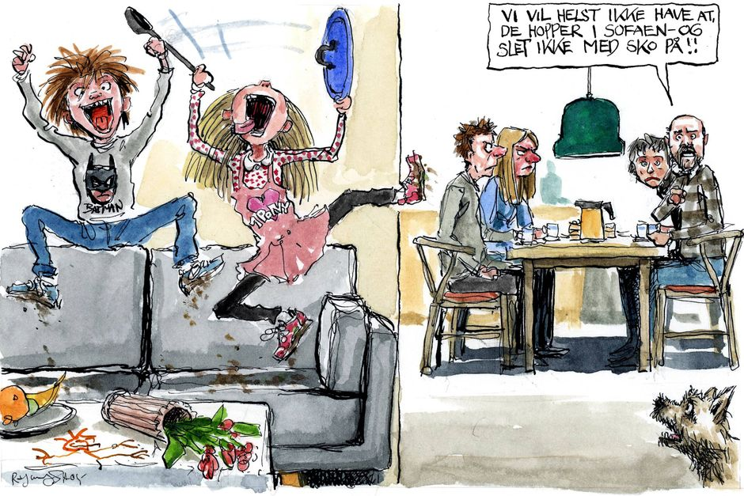
4 opdragelsesstile
I 1960'erne og begyndelsen af 1970'erne foretog den amerikanske psykolog Diana Baumrind tre omfattende undersøgelser af sammenhængen mellem forældres måde at udøve omsorg og opdragelse på og karakteristika hos børnene (fx evne til selvkontrol, initiativ, selvstændighed, tillid til andre).
Undersøgelserne var baseret på interview med forældrene og på både felt- og laboratorieobservationer af forældrenes og børnenes samspil.
På baggrund af resultaterne fra undersøgelserne udviklede Baumrind sammen med andre forskere en model, der skelner mellem 4 forskellige opdragelsesstile, der er positivt korreleret med bestemte karakteristika hos børnene.

Slide 19
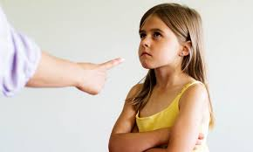
Den autoritære opdragelsesstil
Er karakteriseret ved at stille mange krav til barnet uden samtidig at være støttende og lydhør i forhold til barnets ønsker og behov
Det drejer sig om forældre, der gennemtrumfer deres krav og regler uden varme og indlevelse i børnenes situation og uden at gå ind i en dialog med dem og lytte til deres meninger
De værdsætter lydighed, respekt for autoriteten, arbejde, tradition og konformitet
Barnets selvstændighedstrang kommer let til at blive opfattet som ulydighed og mangel på respekt
Ifølge Baumrinds undersøgelser har børn, der har været udsat for denne opdragelsesstil, en tendens til at blive mere trodsige, afhængige, socialt tilbagetrukne end andre børn. De har også en tendens til at blive mindre selvstændige og initiativrige og mere usikre på sig selv. Pigerne udvikler sig især i retning af afhængighed og mangel på motivation, mens drengene i højere grad har en tendens til at reagere udad med aggressivitet og fjendtlighed

Slide 20
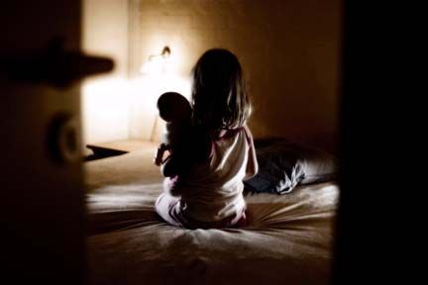
Den uinvolverede opdragelsesstil
er kendetegnet ved, at forældrene både er uinteresserede i børnene og undlader at stille krav til dem. Ofte er det i stærkt belastede familier, man finder denne opdragelsesstil
I de mest alvorlige tilfælde er der tale om, at børnene direkte forsømmes og udsættes for omsorgssvigt
Forældrene er koncentreret om deres egne behov og interesser og magter hverken at stille krav til barnet eller støtte og inddrage det i forpligtende aktiviteter
Børn med en sådan baggrund påvirkes negativt på alle udviklingsmæssige områder. De har en tendens til at udvise antisocial adfærd i ungdomsårene og være mindre præstationsorienterede i skolen

Slide 21
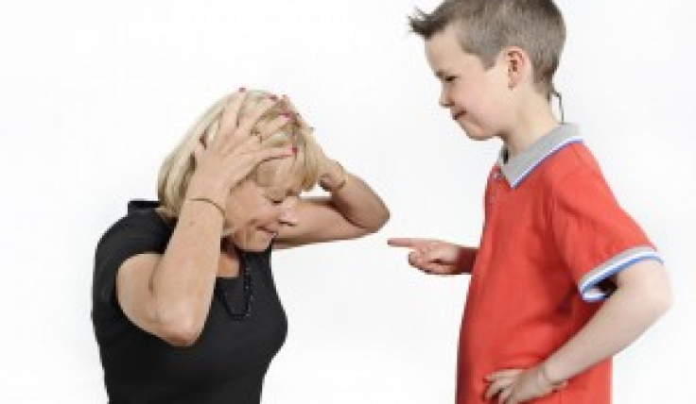
Den eftergivende opdragelsesstil
Er også kendetegnet ved, at forældrene stiller meget få krav til børnene, men i modsætning til den forrige forældrestil er de lydhøre og støttende overfor børnene
Der er tale om forældre, der næsten ingen grænser stiller for børnene og tøver med at bryde ind, når barnet overskrider selv indlysende regler for social opførsel
Børnenes ønsker og behov inddrages i familiens beslutninger, men det sker ofte i en grad, så de kommer før de voksnes. Der er i udstrakt grad tale om, at børnene bestemmer selv
Bag den eftergivende opdragelsesstil kan der ligge en angst for eller et ønske om ikke at blive for autoritær og dirigerende i opdragelsen og en tro på, at i et varmt og støttende klima kan barnet selv finde frem til en social og alderssvarende adfærd
Børn opdraget på denne måde har ifølge Baumrinds undersøgelse en tendens til at mangle selvkontrol og social ansvarlighed, og de får tillige et lavere selvværd. De er mere krævende og afhængige i forhold til voksne end andre, de har mindre koncentrationsevne og en tendens til at give op overfor opgaver og krav

Slide 22

Den autoritative opdragelsesstil
Er karakteriseret ved, at forældrene både er lydhøre overfor børnene og stiller krav til dem. Der er tale om en gensidig respekt, hvor der både tages højde for børnenes og forældrenes behov
Forældrene viser interesse og kærlighed for børnene og indlever sig i deres gøremål. Men de tør også stå frem som voksne autoriteter
De grænser, de sætter for børnene, bliver imidlertid sat på en tålmodig og argumenterende måde mere end de bruger magt, og som det vigtigste bliver grænserne og kravene sat ud fra, om de er alderssvarende og hensigtsmæssige i forhold til børnenes modenhedsniveau
De konflikter mellem børns og forældres behov, der nødvendigvis må opstå, bliver forhandlet og diskuteret inden for et forhandlingsrum, som forældrene mener er rimeligt
Sammenlignet med andre børn er børn af den autoritative opdragelsesstil mere samarbejdsvillige, mere selvstændige, mere initiativrige og går med større selvsikkerhed i gang med nye opgaver. Desuden er der en tendens til, at denne gruppe børn er mindre præget af de traditionelle kønsroller. Pigerne er mere selvstændige, mens drengene er meget samarbejdsvillige

Slide 23
Kritik/forbehold for undersøgelsens resultater
Som alle modeller repræsenterer modellen over de fire opdragelsesstile et forenklet billede af virkeligheden:
Det er en amerikansk undersøgelse, der ikke nødvendigvis stemmer fuldstændig overens med danske forhold
Det kan være vanskeligt at placere forældre ind i en bestemt stil. Forældre bruger ofte forskellige opdragelsesstile på forskellige tidspunkter, under forskellige omstændigheder og overfor forskellige børn. Nogle forældre vil f.eks. stille meget få krav, mens børnene er små, men blive stadig mere kontrollerende i takt med, at de bliver større, nogle forældre vil måske gå meget op i toilettræning, men være mere ligeglade med, om børnene driller andre, og nogle forældre kan stille større krav til det første barn end til det andet.
Endelig består en familie for det meste af to forældre, der meget ofte kan have forskellige måder at udøve omsorg og opdragelse på
Undersøgelsen har en tendens til udelukkende at tolke børnenes adfærd som en konsekvens af opdragelsesstilen og glemme, at den måde, forældrene opdrager og drager omsorg på, i høj grad også kan være en konsekvens af børnenes adfærd og temperament. Korrelationen kan gå begge veje. Ikke desto mindre er mange af de forskere, der beskæftiger sig med dette område, enige om, at modellens kategorisering af forskellige opdragelsesstile fanger nogle typiske måder at opdrage og drage omsorg for børn i vores tid

